Slide 2
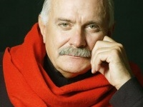
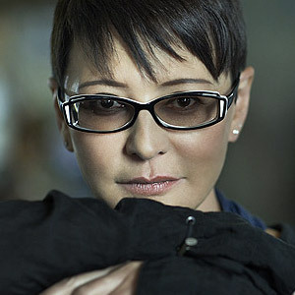
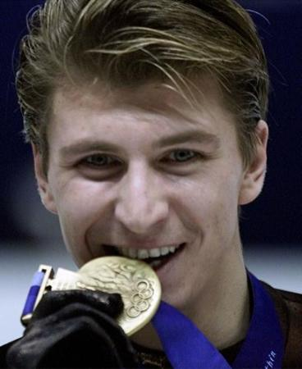
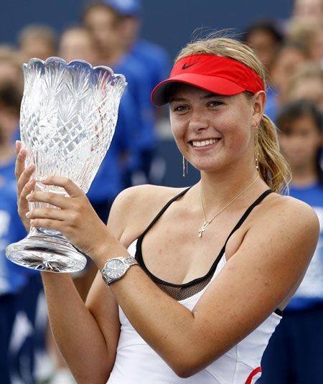
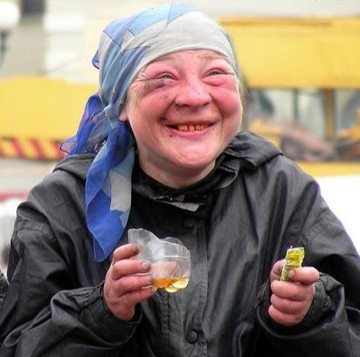
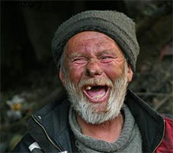
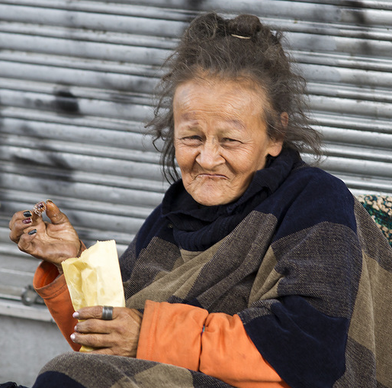
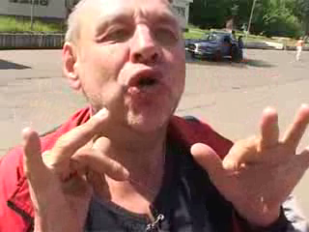
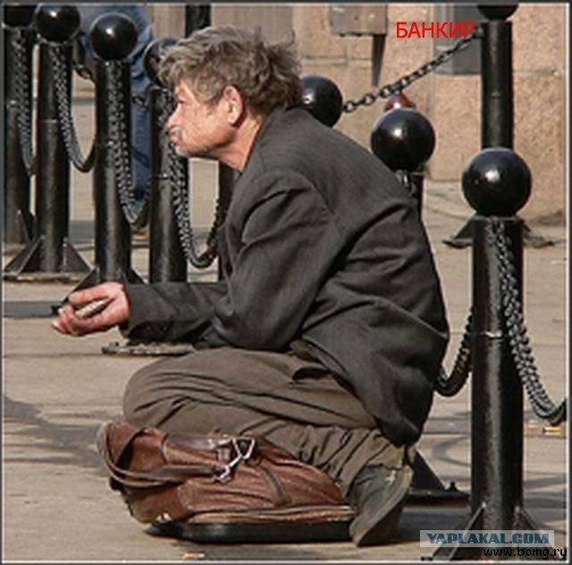
Сравните фотографии.
Notes:
Сравните два ряда фотографий. Что объединяет людей в первом ряду? Что объединяет людей во втором ряду?
Чем они отличаются люди запечатленные на фото? Кто из них более успешен в жизни по вашему мнению?

Slide 3
У
умные
С
старательные
П
последовательные
Е
есть цель
хотят добиться лучшего результата
Х
Notes:
Давайте составим кластер к слову «УСПЕХ». Кто-нибудь, по желанию, зачитайте то, что у вас получилось.

Slide 4
Тема урока:
Слагаемые успеха.
Notes:
Исходя из этого вместе давайте выведем тему занятия.

Slide 5
Цели урока:
Формирование мотивации
достижения успеха.
Самооценка ресурсов
для достижения успеха
Notes:
Для достижения успеха необходимо иметь цели. Поэтому надо поставить цели для сегодняшнего занятия.

Slide 6
Уильям Джеймс
ФОРМУЛА СЧАСТЬЯ
Американский психолог, философ
(1842 – 1910)
Notes:
Единственная реальность, считал американский психолог, философ (1842 – 1910) Уильям Джеймс , — непосредственный чувственный опыт, критерий истины — практическая успешность действия. Он вывел такую формулу счастья: самооценка равна – успех деленный на уровень притязаний. Самооценка это то, как человек себя оценивает, успех – то, чего он достиг. А уровень притязаний, это то, на что он претендует.

Slide 7
Из формулы У. Джемса самостоятельно выведите формулу УСПЕХА
самооценка
Успех =
х
Уровень притязаний
Notes:
Исходя из формулы Уильяма Джеймса выведите, пожалуйста сами формулу успеха. Успех равен - самооценка деленная на уровень притязаний. Так как каждый человек уникален, то и понятие успеха и успешности для каждого будет индивидуальным. То, что является успехом для одного, может быть незначительным для другого, и наоборот.

Slide 8
Формула успеха: ХОЧУ-МОГУ-НАДО.
«хочу»
То, что любишь
счастлив,
но беден
только
мечта
успех
«могу»
«надо»
То, что
хорошо
получается
богатый,
но скучно
То, что
необходимо
Notes:
В профориентации используется формула «ХОЧУ – МОГУ - НАДО». Давайте вместе попробуем объяснить ее с точки зрения достижения успеха. (необходимо чтобы ребята сами порассуждали на эту тему)«ХОЧУ» - это то, что любишь; «МОГУ» - это то, что хорошо получается; «НАДО» - это то, что востребовано, необходимо. На пересечении «ХОЧУ - МОГУ» - человек счастлив, но зачастую беден, потому, что результат его труда не востребован. На пересечении «Х0ЧУ - НАДО» - это просто мечта, потому что сделать это нет возможности. Пересечение «МОГУ - НАДО» - богатство, но скука, так как делать это нет желания. Но вот когда совпадает «ХОЧУ – МОГУ - НАДО» - тогда человек богат, счастлив и его мечта осуществляется.

Slide 9
Анкетирование. Тест: «Потребность в достижении успеха» «+» - да, согласен; «-» - нет, не согласен.
Думаю успех в жизни скорее зависит от случая, чем от расчета.
Если я лишусь любимого занятия, жизнь для меня потеряет всякий смысл.
В любом деле для меня важнее не его исполнение, а его результат.
Считаю, что люди больше страдают из-за неудач на работе, чем от плохих взаимоотношений с близкими.
По моему мнению, большинство людей живут далекими, не близкими целями
В жизни было больше успеха, чем неудач.
Эмоциональные люди мне нравятся больше, чем деятельные.
Даже в обычной работе я стараюсь усовершенствовать некоторые ее элементы.
Поглощенный мыслями об успехе, я могу забыть о мерах предосторожности.
Мои близкие считают меня ленивым.
Notes:
Материал и оборудование: тест-опросник, разработанный Е.Ф.Бажиным и др. на основе шкалы локуса контроля Дж.Роттера,

Slide 10
11. Думаю, что в моих неудачах повинны скорее обстоятельства, чем я сам.
12. Терпения во мне больше, чем способностей.
13. Мои родители слишком строго контролировали меня.
14. Лень, а не сомнение в успехе вынуждают меня часто отказываться от своих намерений.
15. Думаю, что я уверенный в себе человек.
16. Ради успеха я могу рискнуть, даже если шансы не в мою пользу.
17. Я усердный человек.
18. Когда все идет гладко, моя энергия усиливается.
19 . Если бы я был журналистом, то писал бы скорее об оригинальных изобретениях людей, чем о происшествиях.
20. Мои близкие обычно не разделяют моих планов.
21. Мои требования к жизни, ниже, чем у моих товарищей.
22. Мне кажется, что настойчивости во мне больше, чем способностей.

Slide 11
Ключ
1 балл начисляется, если даны ответы «+» на утверждения. 2 ,6, 7 ,8 ,14, 16,18, 19, 21,22
1 балл начисляется, если дан ответ «-» на утверждения: 1, 3,4, 5, 9, 10, 11, 12, 13, 15, 17,20.

Slide 12
от 16 до 21 балла.
Высокий уровень мотивации достижения успеха. Вы активны, упорны, настойчивы. Сможете стать хорошим специалистом в любой профессии. Как правило по мере достижения профессиональных успехов ваша самооценка будет повышаться и вы станете более уверенными в своем стремлении к жизненному успеху.
от 12 до 15 баллов.
Средний уровень мотивации достижения к успеху. Вам необходимо немного активизировать себя. Если вы хотите стать преуспевающим человеком, работайте над собой, вырабатывайте уверенность в себе и целеустремленность.
От 2 до 11 баллов.
Низкий уровень мотивации достижения успеха. Для вас любая профессия покажется трудной. Постарайтесь 3увлечься каким-нибудь делом. Чем больше интереса вы к нему проявите, тем больше шансов достичь успеха в этой области у вас появится.

Slide 13
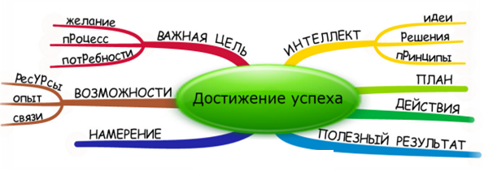
Поговорим о Золушке
Notes:
Представляю вам готовую интеллеткарту достижения успеха, и предлагаю на примере всеми любимой сказки «Золушка» разобрать, таким ли уж «нереально – волшебным» был успех главной героини.
Итак, какова была главная, важная цель Золушки? (возможные ответы: съездить на бал, выйти за муж за принца и т.д.)
Какие были у нее возможности для достижения успеха? (возможные ответы: ресурсы – красота, доброта и др. личные качества; опыт – училась танцевать со шваброй, умение держать себя в обществе, так как из хорошей семьи и получила соответствующее воспитание; связи – Крестная фея)
Стремилась ли Золушка завершить все действия в соответствии с намеченной программой, то есть советами Крестной и заданиями мачехи? (возможные ответы: выполнила все задания мачехи, следовала советам Крестной феи)
Что вы можете рассказать об интеллекте главной героини? (возможные ответы: принимала взвешенные решения, следовала моральным принципам - вернулась домой в строго оговоренное время и т.д.)
Что можете сказать о плане? (возможные ответы: был составлен план как попасть на бал, как долго быть на балу, как себя вести)
Были предприняты действия.
В результате получен полезный результат – Золушка стала невестой принца!!!
Важно, подвести ребят к тому, что бы они сделали вывод о том, что для того чтобы получить желаемое в будущем необходимо работать над собой сегодня, не упуская возможности для самовоспитания, саморазвития.

Slide 14
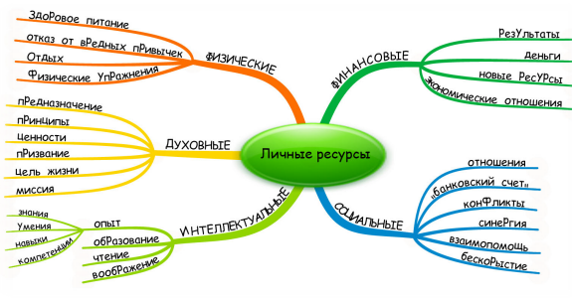
Работа в тетрадях
Notes:
Индивидуальное задание в тетрадях. На примере предложенной интеллекткарты, составьте свою карту в тетрадях, по желанию можете рассказать.
По результатам составленной вами интеллекткарты вы можете увидеть то, что у вас уже есть, понять чего недостает, и конечно же составить план достижения своей цели исходя из ресурсов.

Slide 15
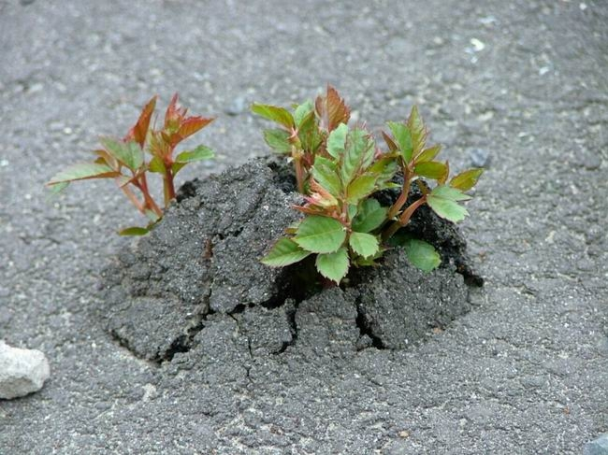
Люди всегда сваливают вину
на силу обстоятельств.
Я не верю в силу обстоятельств.
В этом мире добивается успеха
только тот,
кто ищет нужных ему условий
и, если не находит, создает их сам
Б. Шоу
Notes:
Теперь давайте вернемся к началу урока и вспомним какие цели мы ставили перед собой. Достигли ли мы их, и насколько?
По желанию ребята должны высказать свои выводы, поделиться впечатлениями от занятия.
Закончить сегодняшнее занятие мне хочется словами английского драматурга Д.Б. Шоу: «Люди всегда сваливают вину на силу обстоятельств. Я не верю в силу обстоятельств. В этом мире добивается успеха только тот, кто ищет нужных ему условий и, если не находит, создает их сам».

Slide 16
Использованные ресурсы
Г.В. Резапкина. Психология и выбор профессии. Программа предпрофильной подготовки.- М.: Генезис, 2010
М.Ф. Шевченко. Как стать успешным? Программа занятий для старшеклассников. – СПб: Речь, 2007.

